Slide 1
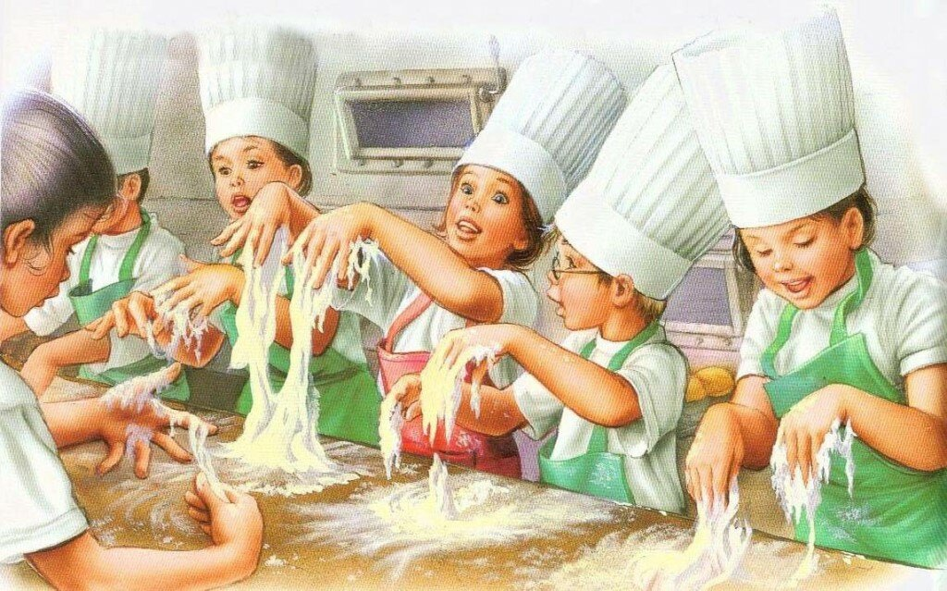
«Мое любимое блюдо»
Кулинарный конкурс

Slide 2

«Визитка»
-название;
-эмблема

Slide 3
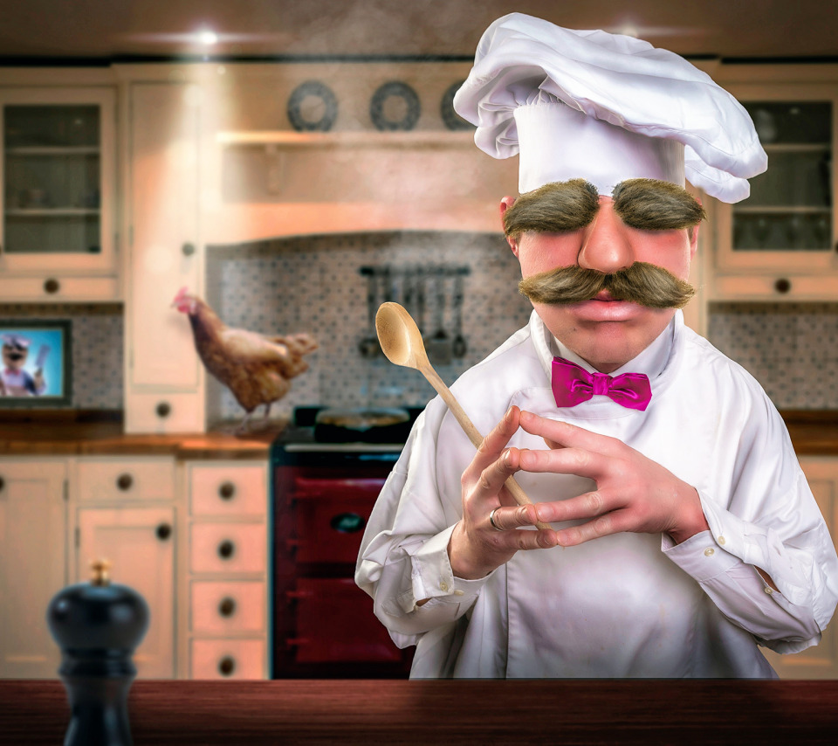
«Слепой повар»

Slide 4

«Сыщики»

Slide 5
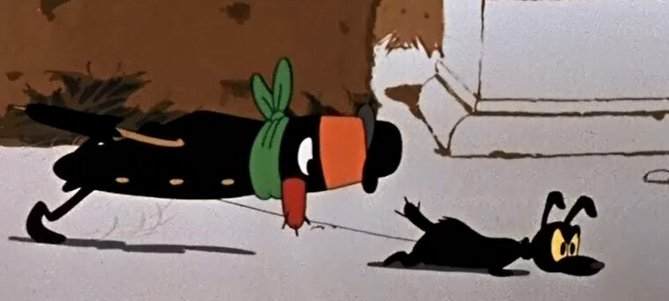
«Ищейка»

Slide 6

«Картошечка»

Slide 7
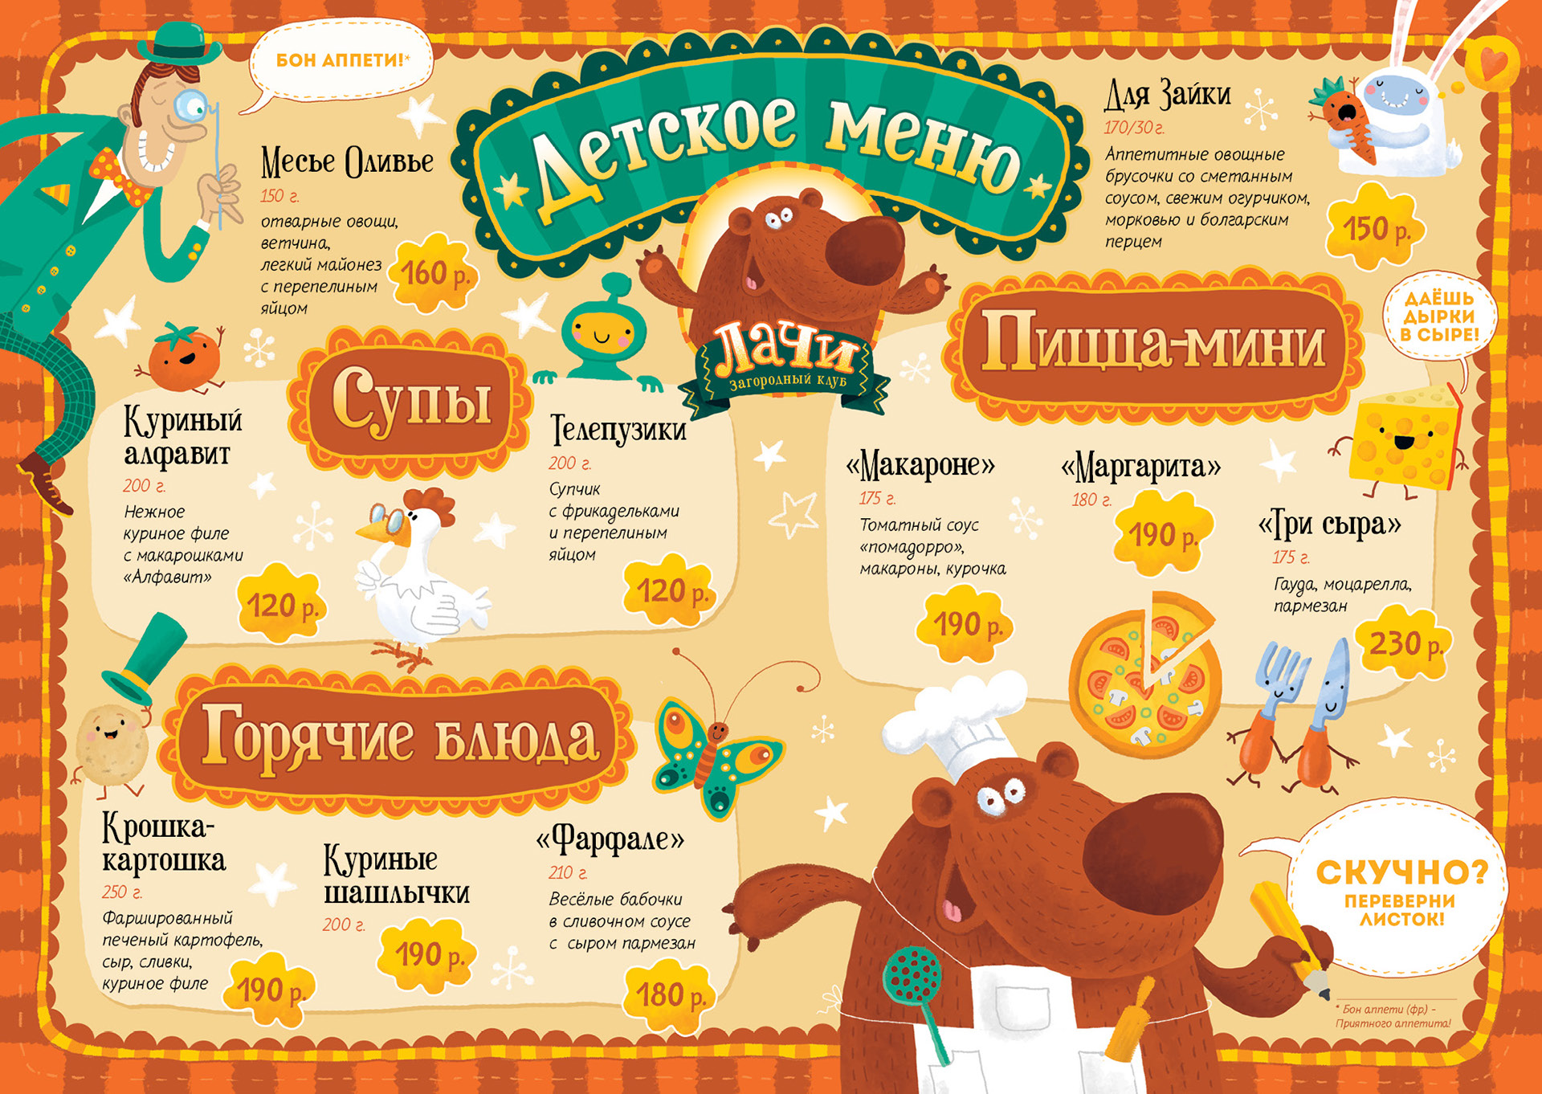

Slide 8


Slide 9
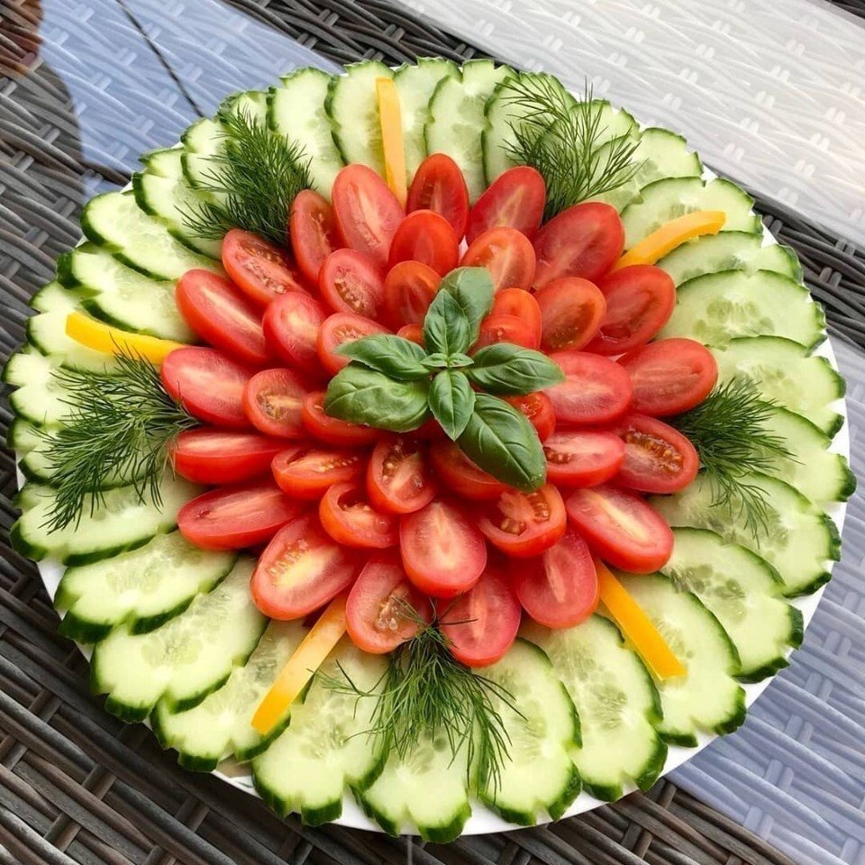

Slide 10

«Пазл»

